Slide 1
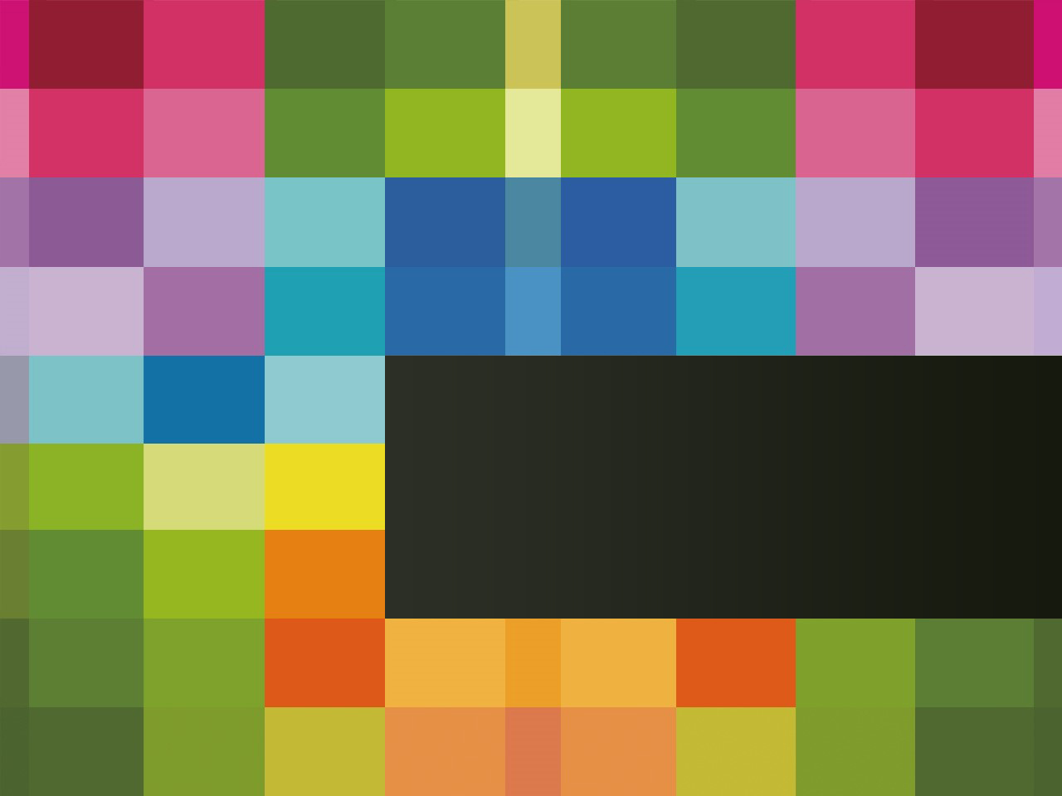
"Artistical Mocaic"
——跟我们一起玩转马赛克

Slide 2
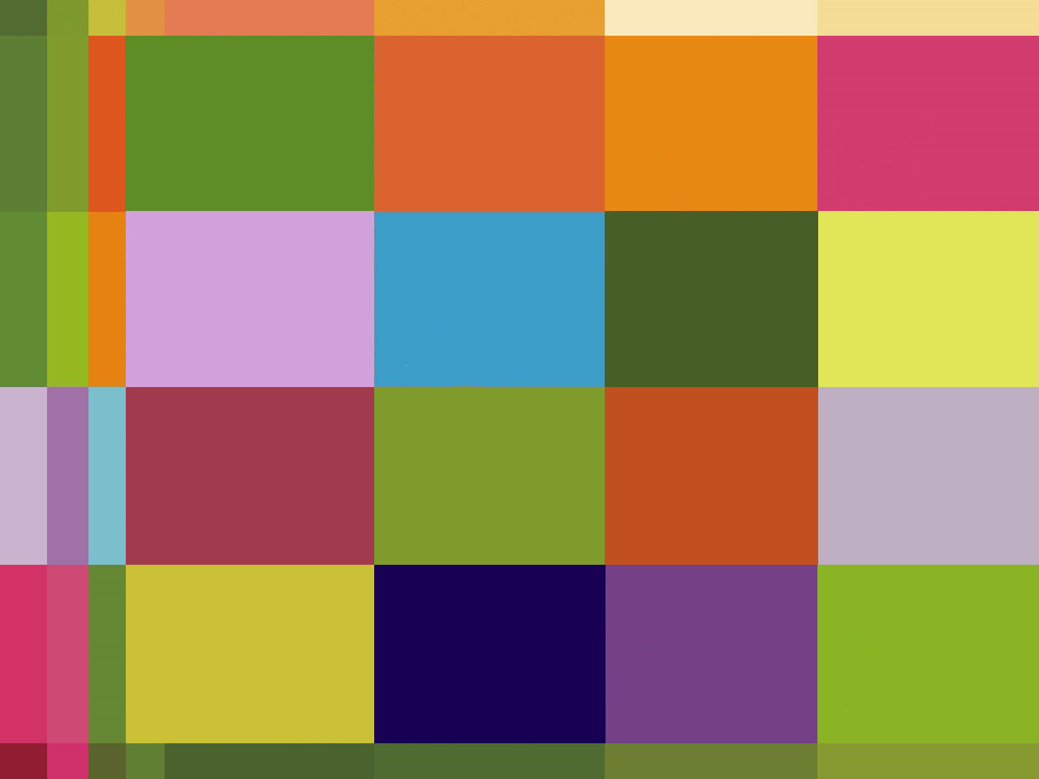
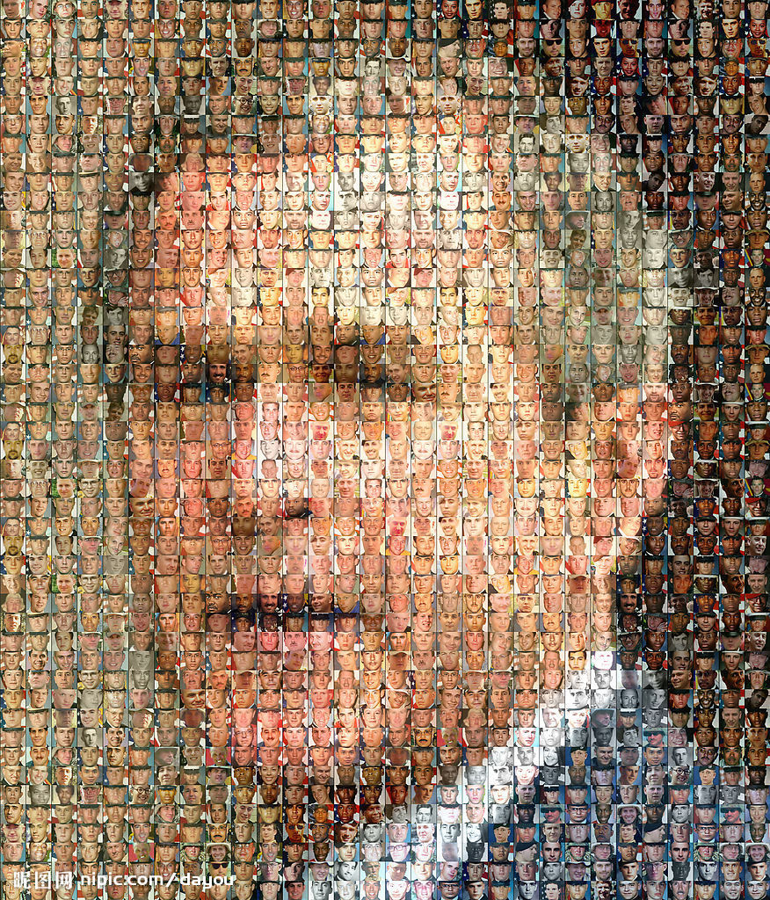
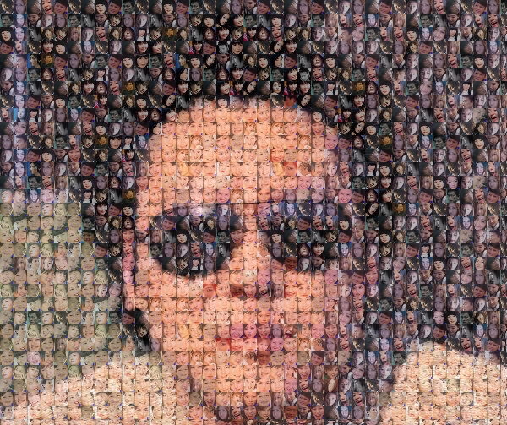
简介
01
团队
02
灵感
03
设计
04
期望
05

Slide 3

01
简介：
相片马赛克，或称蒙太奇照片、蒙太奇拼贴，是一种影像处理的艺术技巧，利用这个方式做出来的图片，近看时是由许多张小照片合在一起的，但远看时，每张照片透过光影和色彩的微调，组成了一张大图的基本像素，就叫做相片马赛克技巧。最先是由一个美国大学生发明的，但当时限于计算机性能，无法大量应用。目前这个技巧几乎全部是用电脑软件做成的，第一次大量出现可能是在电影海报《楚门的世界》当中。
Artistic-Mosaic旨在帮助用户构建蒙太奇照片效果，用户通过上传照片，设置封面等简单的操作，即可实现这种需要专业图片处理软件才能处理出来的蒙太奇效果。

Slide 4


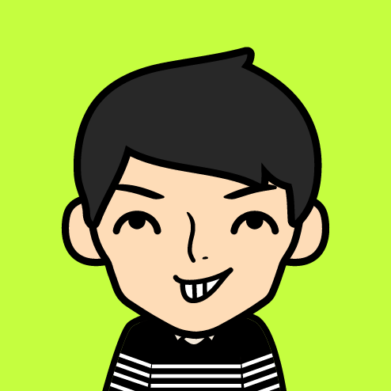
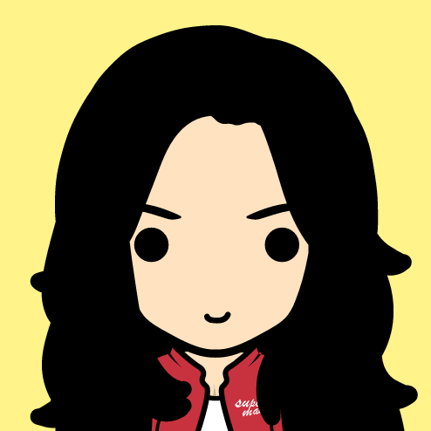
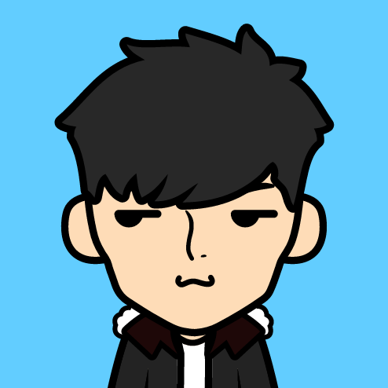
02
团队介绍：
负责人：胡萌
成 员：张阳
王鹏
李璐

Slide 5

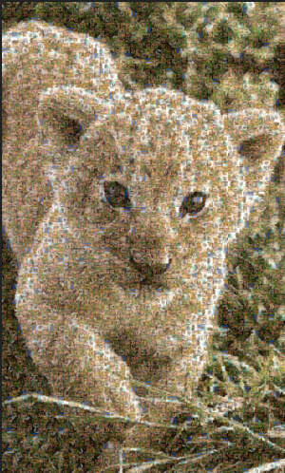
03
灵感
日常生活中大家可能会常常碰到这样的场景
（如图所示）
正是为了这样一个自身需求，就出现了我们
这次所要研究的项目“Artistic Mocaic”,处理大
量图片的大数据思维，处理图片的云计算都
将是我们本次项目的”助攻器“！

Slide 6

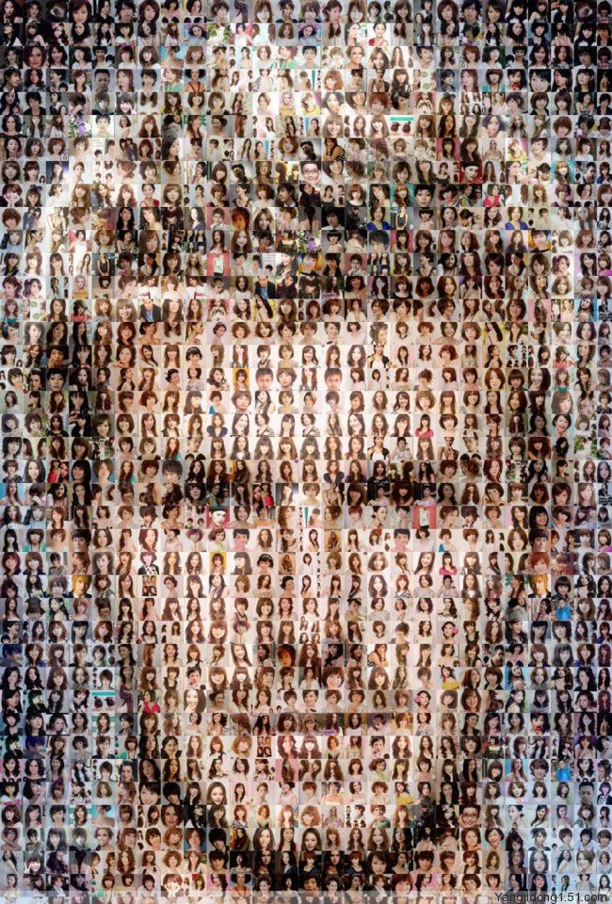
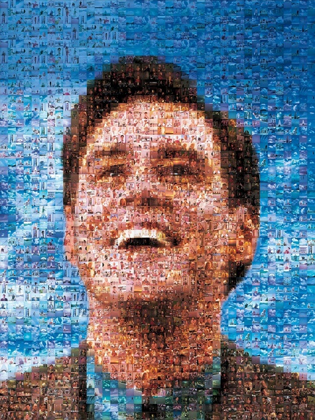
分析图片，可以看出，图片可以由两部分组成即：底部的小图片和封面

Slide 7

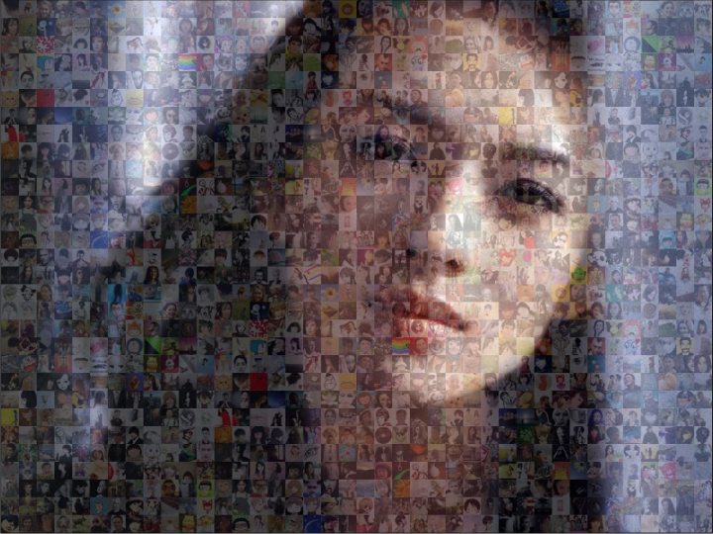
04
设计：
即本项目的设计思路。
  宣传网站
  人脸识别程序
  照片合成程序
  应用网站

Slide 8
宣传网站：
主要是对产品的功能进行简单介绍；
我们需要考虑的问题：
1.如何吸引用户进入网站；
2.如何设计网站留住用户；
3.如何简单直观向用户介绍我们的产品；

Slide 9
人脸识别程序：
即利用分析比较人脸视觉特征信息
进行身份鉴别的计算机技术。人脸识别
是一项热门的计算机技术研究领域，可
以将人脸明暗侦测，自动调整动态曝光
补偿，人脸追踪侦测，自动调整影像放
大；它属于生物特征识别技术，是对生
物体（一般特指人）本身的生物特征来
区分生物体个体。
这部分程序主要用来当用户需要底部所
有的小图片都用人脸来展示的时候，就
需要抓取所有图片上的人脸来截取图片。

Slide 10
照片合成程序：
即指将多张照片进行合并，实现照片内容改变的过程，通过图像合成技术，通过，让相片变得有趣与精彩是件轻松快速的事情，只需简单操作就能得到无与伦比的专业级精美合成效果！
在本产品中我们将利用这个程序，将底部所有的处理过的小图片与封面通过
一系列计算，合成一张图片。即大家看到的效果。

Slide 11
应用网站：
网站大致可以分为两部分：
一部分对于对“照片蒙太奇”这一概念的全然不知的用户，进入网站，可以通过
搜索来从网上找到一些照片直接生成合成的照片，让用户越过复杂难懂的设置
照片的大小，像素，等等一系列的工序，给用户一个简单明了的视觉效果，让
用户直观的了解到“照片蒙太奇”。
另一部分对于已经对“照片蒙太奇”已经很熟悉的用户来说，可能之前也用到过
其他的软件，所以可能对照片有一定的需求，那么我们则提供一系列的自定义
设置满足用户的需求。

Slide 12

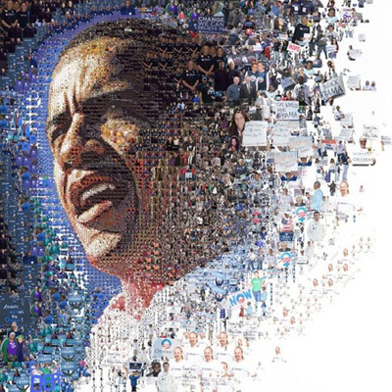
05
期望：
即对这次项目的产品的一个展望。
对于我们的产品，用户可以按自己意愿上传数张照片，
也可以自定义生成图片的大小，形状、颜色等。产品会
根据用户的需求，通过人脸识别、照片合成程序生成用
户期望的照片。并且生成的照片的质量较高，不占空间，
让用户有一个美好的体验。

Slide 13

希望大家能够和我们共同期待，产品出来后会第一时间通知大家，
期待大家的到来，希望能有一个美好的体验

Slide 14
谢谢观看！

